Slide 1
Análise socioambiental das operações com entes da administração pública
direta do BNDES
Isadora Russo Friedericks

Slide 2
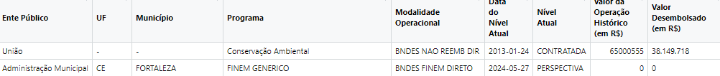
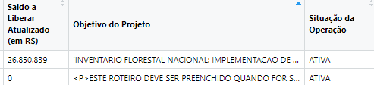
1. Apresentação da base de dados
Base do BNDES : “Operações com entes da Administração Pública Direta (1994 a 30.04.2024)”

Slide 3
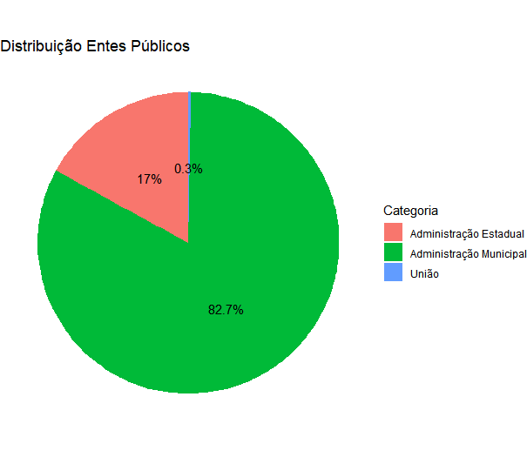
2. Análise Exploratória e Descritiva dos Dados
2.1 Número de Projetos por Ente Público
Administração Municipal: 3903
Administração Estadual: 804
União: 14

Slide 4
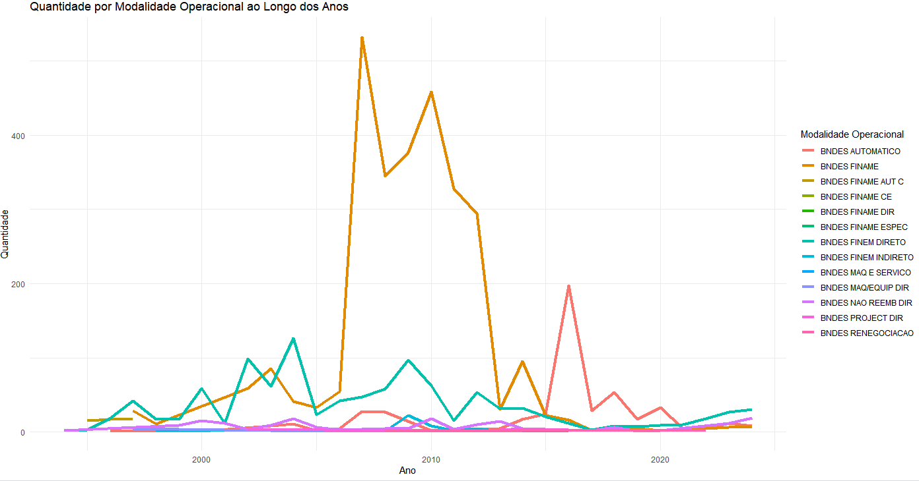
2. Análise Exploratória e Descritiva dos Dados
2.2 Modalidade Operacional do Financiamento
- Modalidades com maior relevância do dataframe:
1. BNDES AUTOMÁTICO (499)
2. BNDES FINAME (2835)
3. BNDES FINAME AUT C (49)

Slide 5
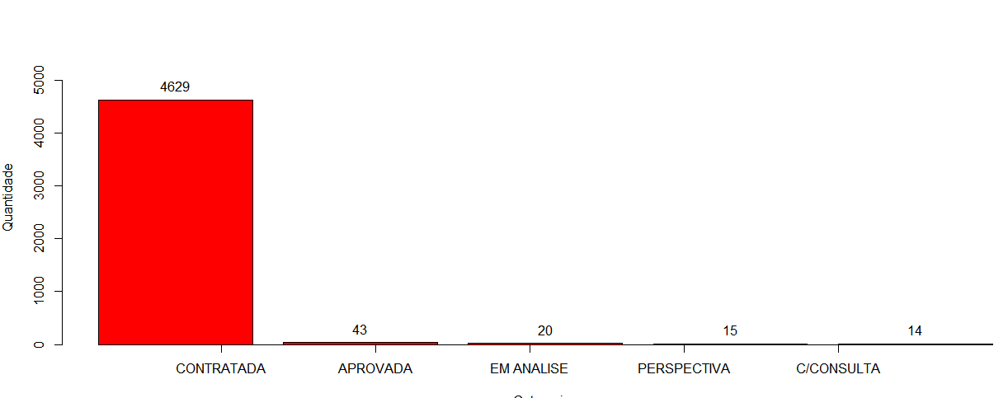
2. Análise Exploratória e Descritiva dos Dados
2.3 Nível Atual
Vamos restringir nossa base para somente projetos que já foram Contratados, dado que somente os mesmos já receberam e utilizaram os valores do financiamento.
Para as análises a seguir vamos utilizar apenas o data frame com os projetos contratados

Slide 6
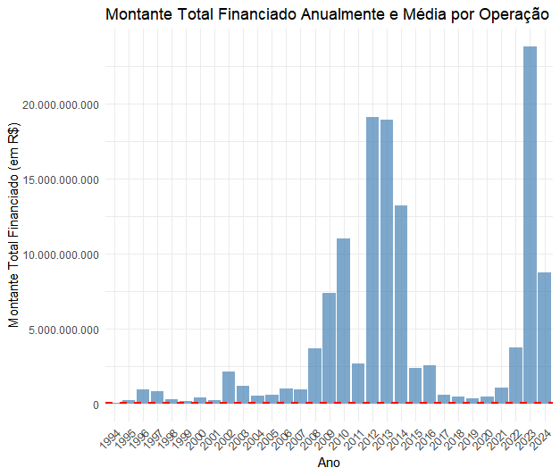
3. Investimentos
Estatísticas
Mín. | R$ 0
Mediana | R$ 696.000
Média | R$ 27.346.296
Máx. | R$ 360.500.000

Slide 7
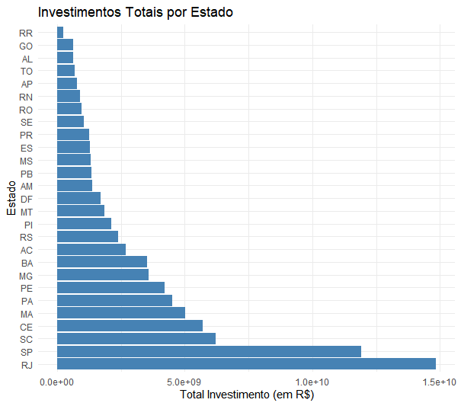
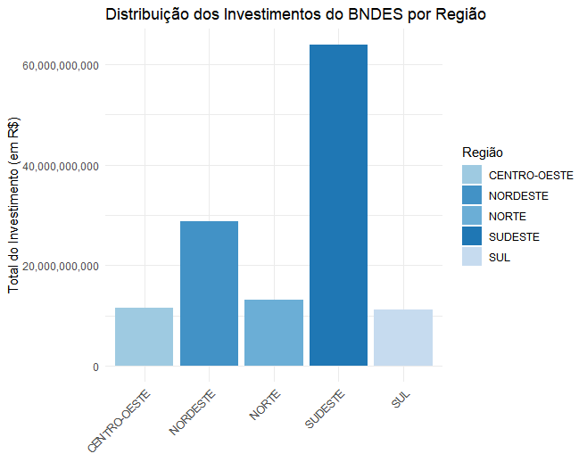
3.1 Análise Regional dos Investimentos
Como os recursos são distribuídos entre diferentes regiões (Norte, Nordeste, Centro-Oeste, Sudeste, Sul)?

Slide 8
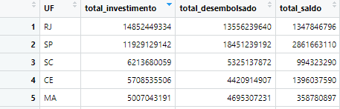
3.1 Análise Regional dos Investimentos
Sudoeste lidera montante total de financiamento já contratado durante os últimos anos do BNDES.
Estado do Rio de Janeiro e São Paulo estão liderando os investimentos totais

Slide 9
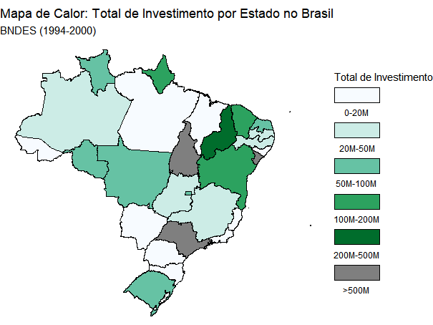
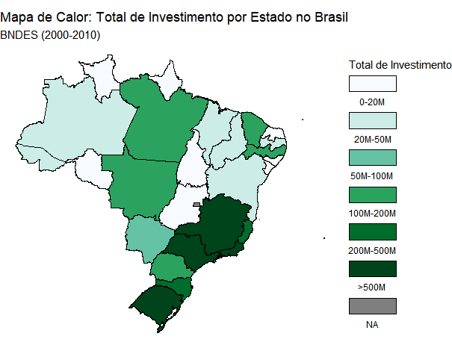
3.1 Análise Regional dos Investimentos
Análise por década

Slide 10
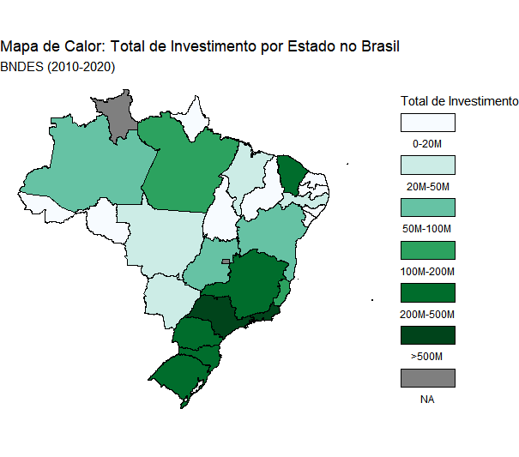
3.1 Análise Regional dos Investimentos
Pode se observar ao passar das décadas:
Aumento substancial dos investimentos em todos os Estados da região Sudeste.
Queda do investimento na região Nordeste
Aumento dos investimentos na região Sul

Slide 11
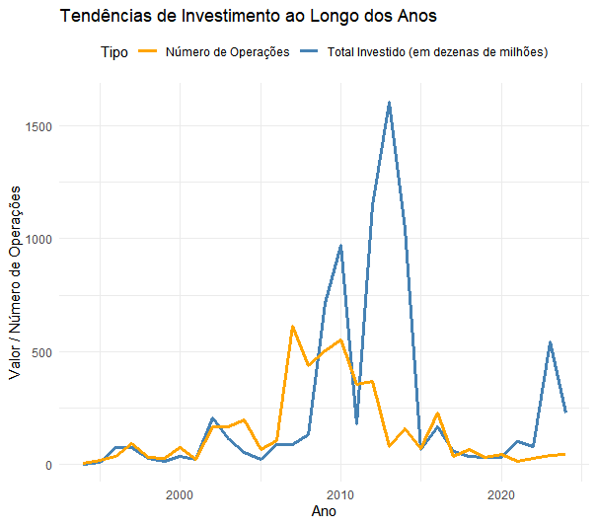
3.2 Tendências do Investimentos
Como as tendências de investimento mudaram ao longo dos anos em termos de valores e número de operações?
- Crescimento expressivo na década de 2010 tanto no número de operações quanto no total investido
-Decaimento expressivo em meados de 2015

Slide 12
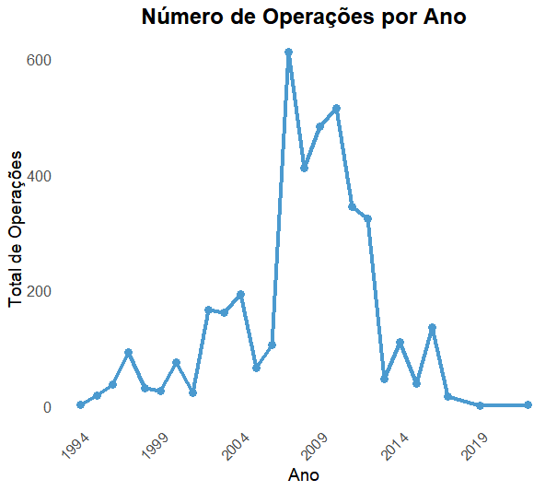
4. Operações
Década | Qt. Operações
1994 - 2000 | 34.7
2000 - 2010 | 230
2010- 2020 | 170

Slide 13
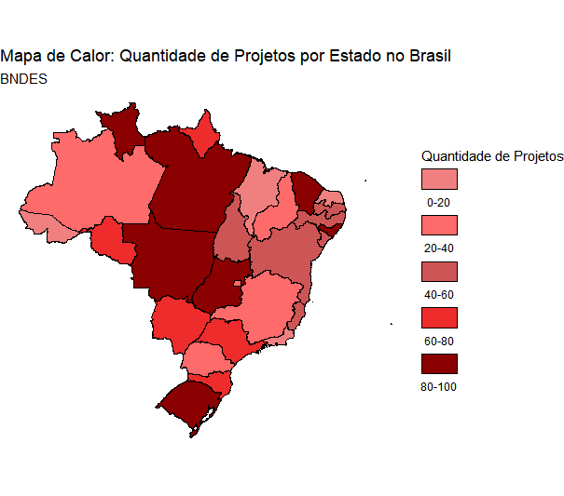
4. Operações
Qual é a distribuição das operações por estado (UF) e por região do Brasil?
Para Projetos tanto em Aprovação, em Análise, Contratados e em Perspectiva:
Grande concentração de projetos da região Norte/ Centro-Oeste
Isso se dá quando passamos para projetos aprovados e em andamento?

Slide 14
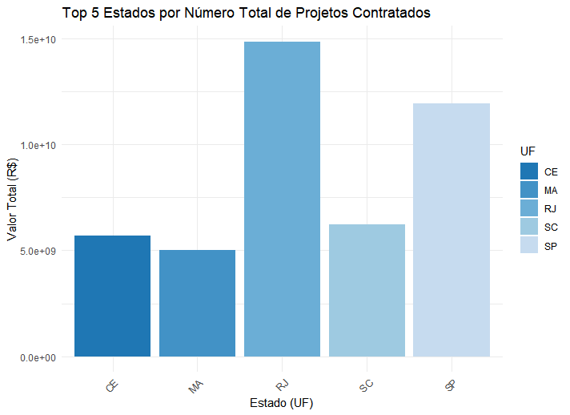
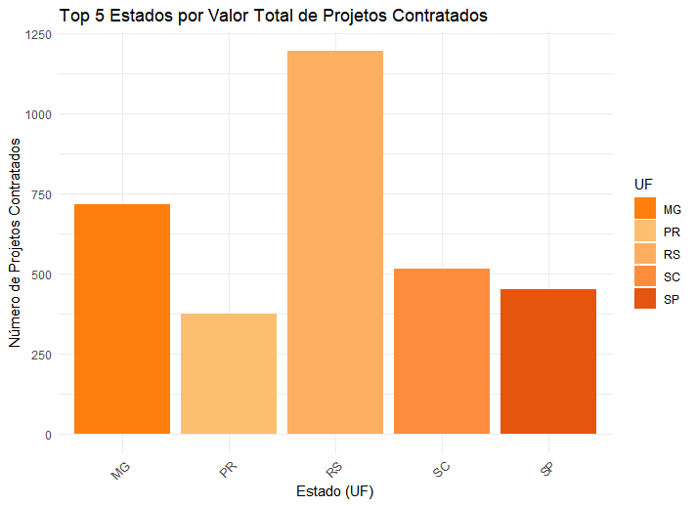
5. Comparação investimento e número de projetos
- Estados com maiores números de projetos contratados também concentram o maior valor de investimentos ?

Slide 15
5. Comparação investimento e número de projetos
Com exceção do estado de São Paulo, os dois TOP 5 são distintos
Os TOP 5 estados que mais possuem projetos aprovados estão distribuídos em região SUL, SUDESTE E NORDESTE, sendo este último representado por 2 estados no ranking ( MA, CE)
Enquanto ao que diz respeito ao montante total utilizado no financiamento se destacam apenas estados que compõe a região SUL- SUDESTE.
Projetos da região NORDESTE recebem um valor menor no financiamento

Slide 16
6. Comparação entre diferentes categorias de projetos
Fora criado a partir das bases de dados 5 grandes categorias para abranger todos os projetos já financiados na base pelo BNDES:
Ambiente e Social ( ex. Fundo Amazônia)
Desenvolvimento Econômico e Infraestrutura ( ex. Infra. Rural)
Educação e Tecnologia (ex. Capacitação Profissional)
Logística ( ex. Ônibus e Caminhão)
Segurança e Saúde ( ex. Segurança Pública)

Slide 17
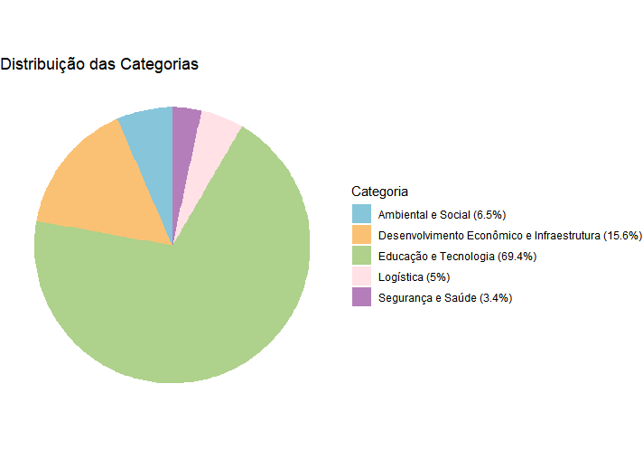
6. Comparação entre diferentes categorias de projetos
Projetos propostos têm como temática majoritária Educação e Tecnologia ( 69.4%)
Seguido do tema Desenvolvimento Econômico e Infraestrutura (15.6%)

Slide 18
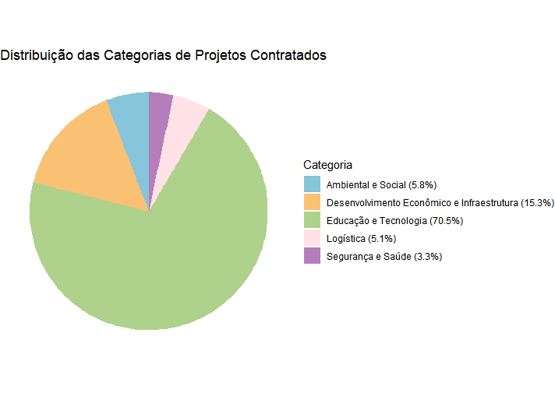
6. Comparação entre diferentes categorias de projetos
Restringindo para projetos contratados, isto é, que estão em andamento ou concluídos percebemos uma mesma configuração no gráfico:
Educação e Tecnologia ( 70.5%) seguido de Desenvolvimento Econômico e Infraestrutura (15.3%)

Slide 19
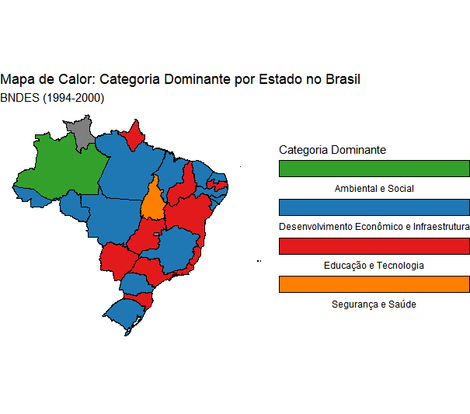
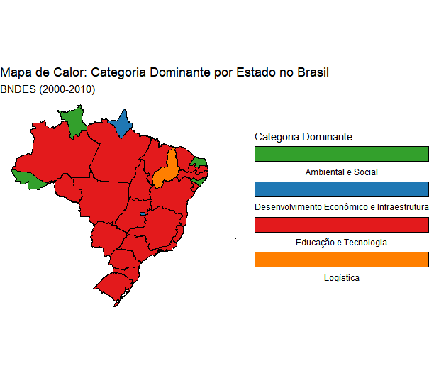
6.1 Comparação regional entre diferentes categorias de projetos
Como as categorias se apresentam nos estados ao passar das décadas?

Slide 20
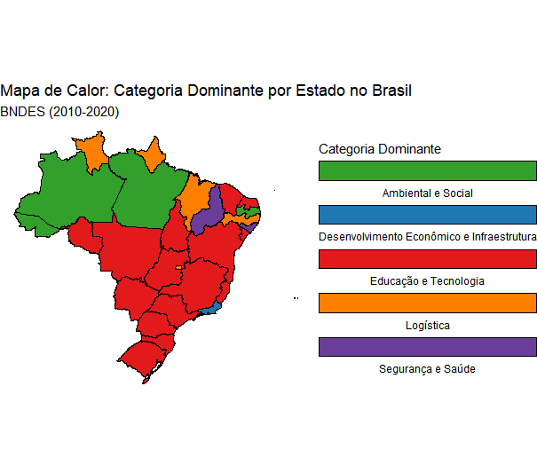
6.1 Comparação regional entre diferentes categorias de projetos
Observações:
Com o passar dos anos houvera uma transição da Educação e Tecnologia como categoria predominante na maior parte do país
Queda significativa de número de projetos ligado à Desenvolvimento Econômico e Infraestrutura
Predominância de Projetos Ambiental e Social ligados à Floresta Amazônica e regiões.

Slide 21
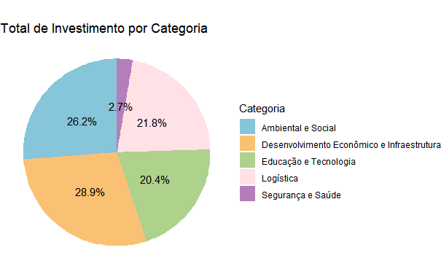
6.2 Total de Investimento por Categoria
Embora como apresentado anteriormente no qual Educação e Tecnologia lideravam o ranking de categoria dominante de projetos
Temos que ao calcular o montante total de investimento por categoria a mesma cai para a 4º posição
Com apenas (20.4%) do valor total de investimento da base de dados
Desenvolvimento Econômico e Infraestrutura lideram com um montante de 28.9% do total
Projetos de Educação e Tecnologia recebem um montante menor

Slide 22
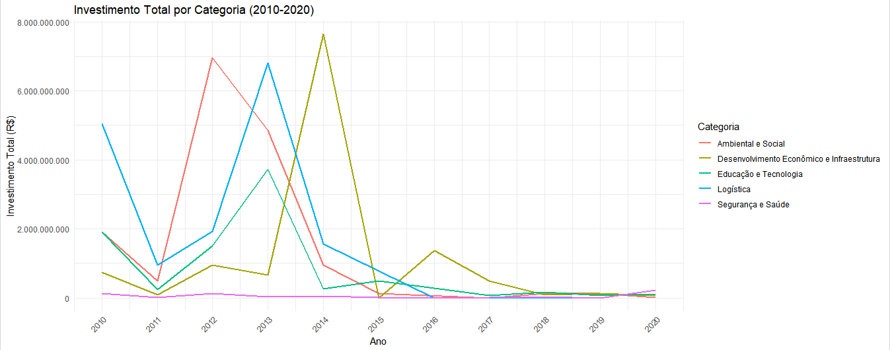
6.3 Tendências das categorias

Slide 23
6.3 Tendências das categorias
Com exceção da categoria Segurança e Saúde o qual desde o ínicio apresenta uma tendência de crescimento quase nula, as outras quatro categorias apresentam:
Decaimento acentuado a partir de 2010 com retomada do crescimento já em 2011
Seguido de um choque permanente em relação a base de dados a partir de 2015

Slide 24
7. Conclusões
Projetos Propostos x Projetos Financiados
Enquanto o Norte/ Centro Oeste lideram o número de operações propostas ( em Análise, em Andamento, em Consulta…)
Quando passamos para projetos que realmente foram contratados temos que o SUL- SUDESTE lidera o ranking
Investimentos
Os maiores valores de investimentos se concentram em projetos que abrangem as regiões SUDESTE - SUL
Mesmo quando se trata de números de projetos contratados há uma grande relevância dos estados do NORDESTE do país.

Slide 25
7. Conclusões
Categorias dominantes
Embora haja uma predominância de operações ligadas à Educação e Tecnologia, o montante total investido nessa categoria é extremamente baixo comparado às demais ( com exceção da categoria Logística)
Tendências
Conforme os gráficos apresentados sobre tendências de investimentos observamos quedas e elevações muito expressivas em alguns períodos do tempo
Em especial a queda do investimento em 2015

Slide 26
Obrigada!!!

